Slide 1
Utforsking 1
Økt 3

Slide 2
Jobb sammen to og to
Gå inn på siden http://www.viten.no/platetektonikk
Jobb dere gjennom hele programmet

Slide 3
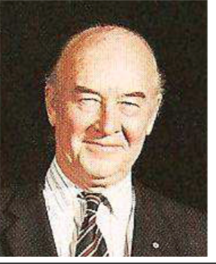
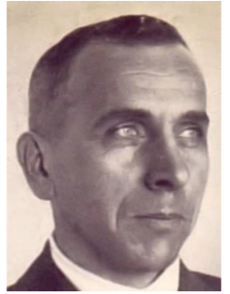
Wegener vs. Wilson
Sorter eller marker argumentene dere har fått utdelt – hvilke av dem tror du Wegener brukte på 1920-tallet?
Alfred Wegener 1920
Tuzo Wilson 1960

Slide 4
Sammenlign observasjoner
Marker de observasjoner som støtter teorien om platetektonikk.
Marker de observasjonene som Wegener brukte for sin teori om kontinentaldrift.
Sammenlign de to listene – hvilke observasjoner er de samme og hvilke er forskjellige?

Slide 5
Fagspesifikke begreper
Kontinentaldrift: 1) generell bevegelse av kontinentalplater i forhold til hverandre 2) en teori om disse bevegelsene, som ble utviklet særlig av geologene Frank Bursley Taylor og Alfred Wegener.
Platetektonikk: vitenskapen som utforsker og forklarer jordskorpens bevegelse

